Slide 1
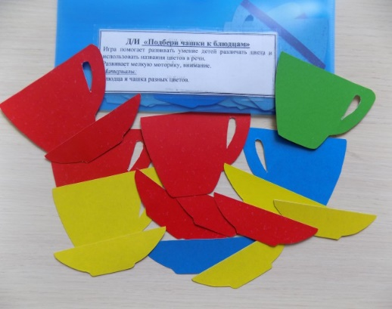
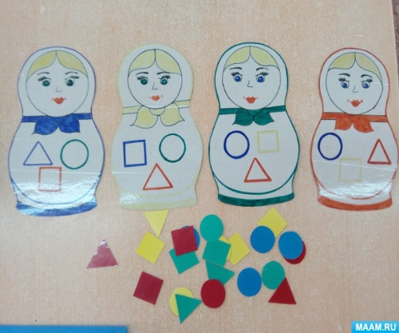
Муниципальное дошкольное образовательное учреждение – детский сад общеразвивающего вида № 32 «Соловушка»
«Сенсорное развитие детей раннего возраста посредством дидактических игр»
Автор:
Казакевичус Анастасия Анатольевна,
воспитатель
г. Майкоп, 2023г.

Slide 2
Актуальность
Каждый ребенок по своей природе исследователь. Малыши не рождаются с набором определенных знаний и умений. Поэтому каждому ребенку надо осваивать этот мир: для чего нужна ложка, как держать карандаш, где расположен нос, на эти и еще множество других вопросов мы, взрослые, родители и педагоги должны помочь найти ответы.
Слово сенсорика от латинского слова «sensus» что означает «восприятие», «ощущение». Сенсорное развитие ребенка – это развитие его восприятия и формирование представлений о внешних свойствах предметов: их форме, цвете, величине, положении в пространстве, а также запахе, вкусе.
Ранний возраст – самое благоприятное время для сенсорного воспитания, без которого невозможно нормальное формирование умственных способностей ребенка. Этот период важен для совершенствования деятельности органов чувств, накопления представлений об окружающем мире, распознавания творческих способностей.

Slide 3
Сенсорное воспитание означает целенаправленное совершенствование, развитие у детей сенсорных процессов (ощущений, восприятий, представлений). В младенческом возрасте до достижения детьми годовалого возраста, сенсорное воспитание занимает первостепенную позицию и практически может считаться единственным видом воспитания. В это время важно дать малышу первоначальные знания о многообразии внешних явлений, учить заострять внимание на свойствах предметов. В период 2-3 года малыш пробует произвести некоторые действия, которые преследуют определенную цель: соорудить элементарные конструкции из кубиков, составить простой узор из элементов мозаики. К концу 3-го года при положительной динамике развития ребенок способен находить отличия по цвету, величине, форме, положении в пространстве, узнавать знакомые мелодии. Сенсорное развитие маленького ребенка является необходимой составляющей для его гармоничного роста и воспитания, так как именно впервые годы жизни он сталкивается с огромным количеством незнакомой для него информации. Исследованиям в области сенсорного воспитания большое внимание уделяли многие отечественные и зарубежные ученые и психологи. Наиболее важный вклад в развитие исследований в этом направлении внесли такие отечественные авторы как А.П. Усова, Н.А. Ветлугина, Л.А. Венгер, также зарубежные педагоги Я. А. Каменский, М. Монтессори.

Slide 4
Разные ученые по-разному определяют, что такое сенсорное воспитание. Например, по Поддьякову сенсорное воспитание означает целенаправленное совершенствование, развитие у детей сенсорных способностей (ощущений, восприятий, представлений).
Венгер Л.А. понимает под сенсорным воспитанием последовательное, планомерное ознакомление ребенка с сенсорной культурой человека. Однако и на сегодняшний день существует необходимость исследования сенсорного воспитания детей раннего возраста, как одного из важнейших направлений всестороннего развития личности ребенка.
Чтобы определить уровень сенсорного и умственного развития ребёнка, его способность анализировать, сравнивать, сопоставлять, находить одинаковые по форме, цвету, составлять целое, уровень ручной умелости, готовности к обучению, мною был проведен мониторинг. Результаты исследования помогли увидеть различия в индивидуальных возможностях каждого ребёнка. Так же при поступлении ребенка в детский сад мы проводили индивидуальные беседы с родителями, помогающими нам узнать особенности детей и педагогическую грамотность родителей в вопросах развития и воспитания детей.

Slide 5
Значение сенсорного воспитания:
Является основой для интеллектуального развития,
Развивает наблюдательность, внимание,
Дает ребенку возможность овладеть новыми способами предметно-познавательной деятельности.
Обеспечивает усвоение сенсорных эталонов,
Влияет на расширение словарного запаса ребенка,
Влияет на развитие зрительной, слуховой и других видов памяти.
Является основой для развития воображения.

Slide 6
Цель проекта.
Работая в группе детей раннего возраста, я обратила внимание на то, что дети приходят в детский сад, не имея чувственного опыта. У них плохо развиты не только сенсорные представления, но и мелкая моторика, глазомер. Они не знают цвет, форму, качества предметов. Поэтому я решила уделить большое внимания данной проблеме. Я наметила цели и определила задачи своей работы:
Цель: Повышение своего педагогического уровня, профессионального мастерства и компетентности. Формирование сенсорных представлений у детей раннего возраста посредством дидактических игр.

Slide 7
Задачи проекта.
Создать условия, обеспечивающие эффективное использование дидактических игр для формирования у детей сенсорных представлений;
Развивать умение выделять цвет. Форму, величину, как особые свойства предметов;
Развивать умение группировать однородные предметы по нескольким сенсорным признакам: величине, цвету, форме.
Воспитывать познавательный интерес, любознательность;
Повышать уровень знаний родителей по сенсорному развитию детей раннего возраста.
Таким образом, этапы моей работы можно представить следующим образом:

Slide 8
Этапы и методы проекта.
Таким образом этапы и методы моей работы можно представить таким образом.
Подготовительный этап. (сбор и анализ информации по данной проблеме, подборка литературы и проведения диагностики).
Практический (основной) этап. (Приобретение игрового материала.
Изготовление наглядных материалов для активизации сенсорного опыта детей).
Итоговый этап. (Диагностика детей в конце года). Работа с родителями, консультации по теме проекта.
В своей работе я использовала разнообразные методы и приемы.
Словесные (беседа, объяснения).
Наглядные (использование дидактического материала, картинок, игрушек, предметов с ярко выраженными цветом, формой, величиной, показ образца).
– Игровой метод (дидактические игры).

Slide 9
Средства сенсорного воспитания
В качестве средств сенсорного воспитания у детей раннего и младшего дошкольного возраста используются:
дидактические игры и упражнения, изобразительная деятельность (рисование, лепка, аппликация, конструирование).
Дидактические игры учитывают возрастные, нравственные мотивы деятельности играющих, принцип добровольности, право самостоятельного выбора, самовыражение. Дидактические игры являются для малышей наиболее подходящей формой обучения сенсорным эталонам.
Основная особенность дидактических игр – обучающая. Соединение в дидактических играх обучающей задачи, наличие готового содержания и правила дает возможность воспитателю более планомерно использовать эти игры для умственного воспитания детей. Они создаются взрослыми в целях воспитания и обучения детей, но не открыто, а реализуются через игровую задачу. Дидактические игры способствуют развитию познавательной деятельности.

Slide 10
Дидактические игры:
Способствуют умственному, эстетическому и нравственному воспитанию детей;
Выполняют функцию- контроль за состоянием сенсорного развития детей;
Являются одним из наиболее важных занятий для развития детей дошкольного возраста, потому как ребенок практически все в этом мире познает через игру.

Slide 11
Одним из определяющих факторов сенсорного воспитания является предметно-развивающая среда. Правильно организованная среда, помогает нам обеспечить всестороннее, гармоничное развитие ребенка, созданию эмоционально положительной атмосферы в группе, к проведению игр – занятий и приучению детей к самостоятельным играм.
Для развития предметной деятельности и сенсорных способностей мы подбираем игрушки и пособия, различных по цвету, форме и материалу, из которого они сделаны. Это пирамидки, матрешки из двух-трех частей, вкладные чашечки, бочонки с двумя-тремя вкладышами. Предметы контрастные по одному из признаков и сходные по-другому. Например, мячи, различные по цвету. Пособия и материалы для определения цветового спектра под общим названием «Разноцветная мозаика». Такое разнообразие свойств не только привлекает внимание детей, подчеркивая различие и сходство признаков предметов, но и способствует развитию восприятия ребенка.

Slide 12
Для развития мелкой моторики используем игровые дидактические материалы: предметы-вкладыши, стержни для нанизывания колец, коробочки для проталкивания фигур разной формы, дидактические игрушки, изготовленные своими руками, включающие различные виды застежек: пуговицы, кнопки, липучки, крючки, молнии и т. д.
Для развития тактильных ощущений мы используем природный материал: шишки, желуди, грецкие орехи, бобы, горох, «сухой бассейн» (из пробочек) - «купаясь» в таком бассейне или опуская в него руки, дети получают новые тактильные ощущения. Посредством дидактической игры дети овладевают новыми знаниями, умениями, у них формируются сенсорные эталоны с меньшим напряжением: дети легче запоминают материал, различают, сопоставляют, обобщают предметы. Как известно, игра ведущая деятельность детей, она пронизывает всю их жизнь. Игры по сенсорному развитию имеют исключительное значение для формирования важных качеств детской психики. В качестве средств сенсорного воспитания у детей раннего возраста, я использую нетрадиционные дидактические игры, сделанные своими руками.

Slide 13
В своей работе я использовала следующие виды дидактических игр:
«Разноцветные бусы», «Разложи по цвету», «Подбери блюдца к чашкам», «Спрячь мышку», «Найди цветок для бабочки»). «Большие и маленькие», «Наряди матрешку», «Разложи кубики», «Найди пару», «Какая фигура лишняя», «Чудесный мешочек», «Подбери шарик к ниточке”, “Построим пирамидки», «Большие и маленькие», «Какой мяч больше?» и другие;
Важно отметить, что каждая игра дает упражнения, полезные для умственного развития детей и их воспитания. Роль дидактических игр в сенсорном воспитании очень велика. Дидактическая игра помогает ребенку узнать, как устроен окружающий мир и расширить его кругозор. Таким образом, можно с уверенностью утверждать, что ведущей формой сенсорного воспитания являются дидактические игры.

Slide 14
Вывод:
В результате проделанной работы по сенсорному развитию у детей прослеживается положительная динамика: дети проявляют интерес к предметам ближайшего окружения, их свойствам;
Они любопытны, активны, общительны. Умеют выполнять простейший сенсорный анализ: дети успешно выделяют и учитывают цвет, форму, величину, фактуру и другие признаки предметов и явлений при выполнении ряда практических действий; группируют в соответствии с образцом предметы по цвету, форме, величине и другим свойствам;
Анализ проведенной работы показал, что использование дидактических игр эффективно помогает развивать познавательную деятельность, развитие речи, расширяет словарный запас, развивает наблюдательность, внимание, память, воображение.
Вся моя работа не была бы столь плодотворной, если бы я не смогла заинтересовать родителей. На родительском собрании были показаны игры, имеющиеся в группе. Родителям было предложено помочь пополнить игровой материал. Родители заинтересовались моей работой, стали активными участниками педагогического процесса.

Slide 15
Всем спасибо за внимание.

